Slide 1
Nur zur Internen Benutzung!

Slide 2
Planetengetriebe Generation 3
Performant
Präzise
Passgenau

Slide 3
Performant. Präzise. Passgenau.
Planetengetriebe von STÖBER.
Kompakteste Planetengetriebemotoren auf dem Markt
Überragende Präzision und Performance
Einzigartige Kombinations- und Optionsvielfalt
Außergewöhnliche Robustheit
Einbaufertige Antriebslösungen für Werkzeug- und - Verpackungsmaschinen sowie Anwendungen in Automation und Robotik

Slide 4
Planetengetriebe Generation 3
Prioritäten
1. Kostenreduzierung
2. Längenreduzierung
3. Designoptimierung
4. Leistungsoptimierung

Slide 5
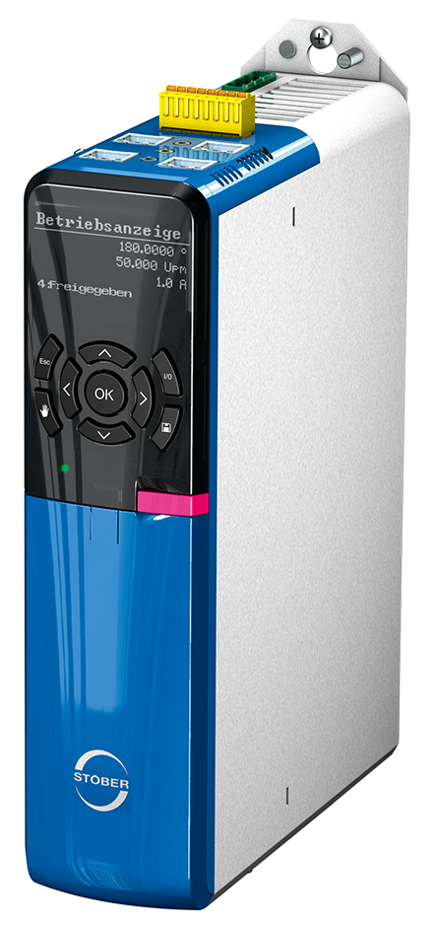
Performant
Kompakt und dynamisch!
Sie profitieren von weniger Bauraum und einer einbaufertigen Einheit.

Slide 6
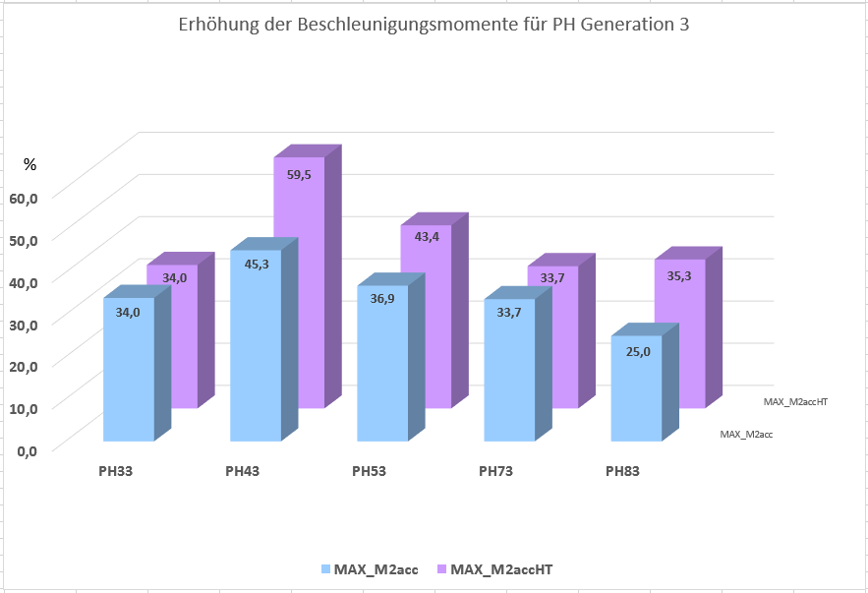
Performant
Bis zu 59,5% mehr
Beschleunigungsmoment!

Slide 7
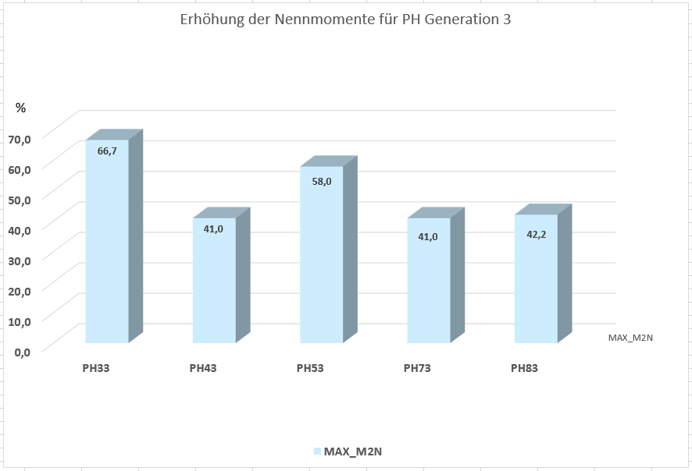
Performant
Bis zu 66,7% mehr
Nennmoment!
Notes:
Diese Folien geben Dir Tipps, Hintergrund- und Zusatzinformationen zu P G3
Erhöhung der Nennmomente durch
geänderte Berechnungsgrundlagen nach neuesten Erkenntnissen und aktuellen Stand der Technik.

Slide 8
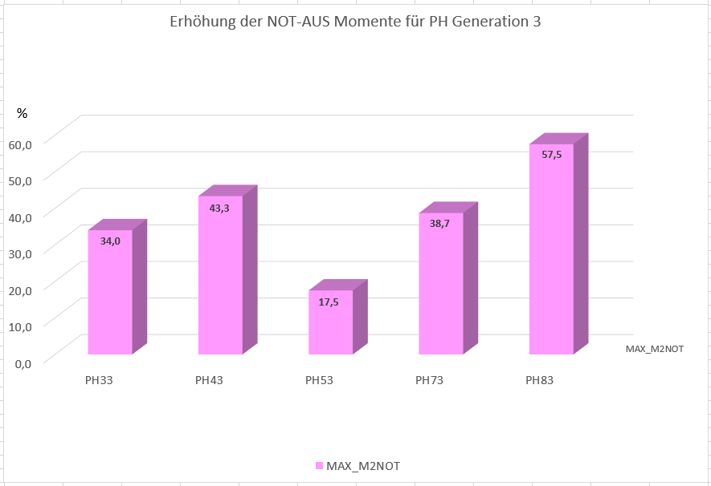
Performant
Bis zu 57,5% mehr
Not-Aus-Moment!
Notes:
Diese Folien geben Dir Tipps, Hintergrund- und Zusatzinformationen zu P G3
Erhöhung der NOT-AUS-Momente durch
Verbesserte Verzahnungsqualität
Modernste Werkstoffe, Härteverfahren
Modernste Präzisionsmaschinen
Neues innovatives Fertigungsverfahren für die Hohlradverzahnung (Power-Skiving / Wälzschälen) in einer Maschinenaufspannung – Keine Umspannfehler
Optimierte Verzahnungsbreiten
Optimierte Welle-Nabe-Verbindungen

Slide 9
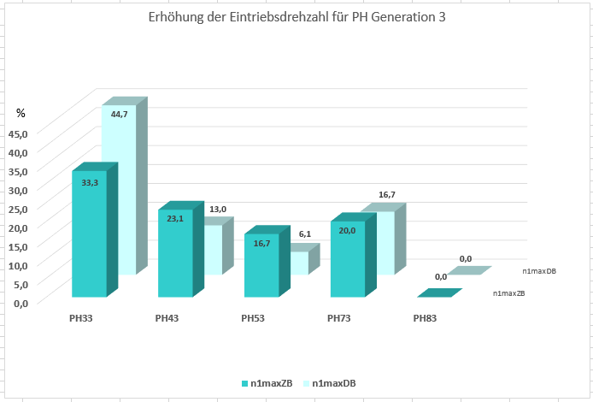
Performant
Erhöhung der Eintriebsdrehzahl
- Im Zyklusbetrieb
um bis zu 33,3 %.
- Im Dauerbetrieb
um bis zu 44,7 %.

Slide 10
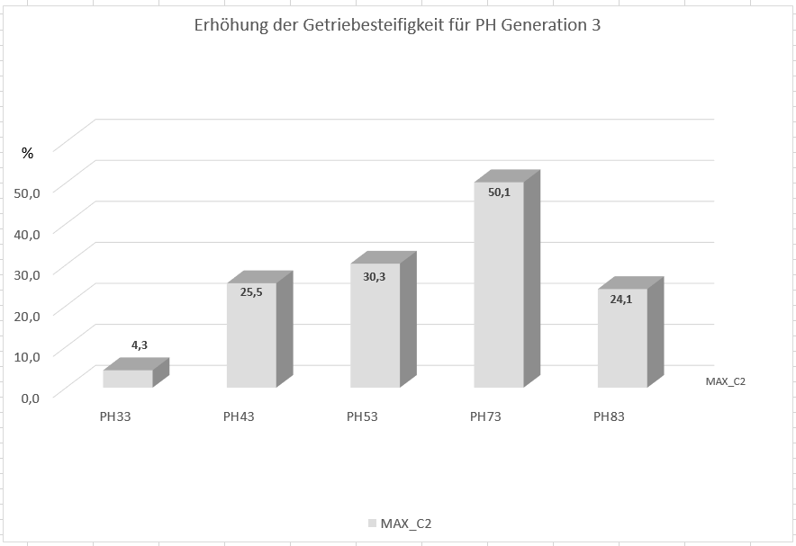
Performant
Bis zu 50,1% mehr
Verdrehsteifigkeit!
Notes:
Diese Folien geben Dir Tipps, Hintergrund- und Zusatzinformationen zu P G3
Erhöhung der Getriebesteifigkeit durch
Verkürzte Baulänge
Geänderte Verzahnungsbreiten in der Abtriebsstufe

Slide 11
Performant
Breitere Verzahnung in der Abtriebsstufe für erhöhte Tragfähigkeit

Slide 12
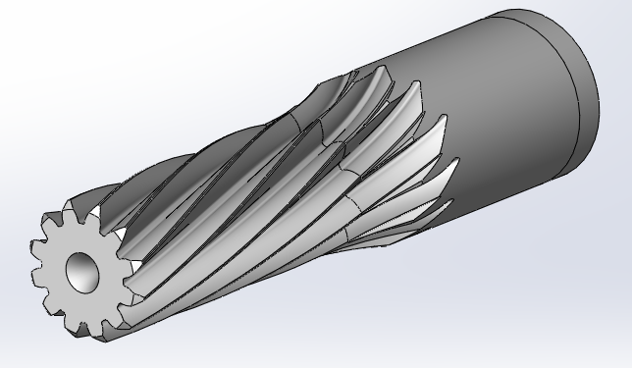
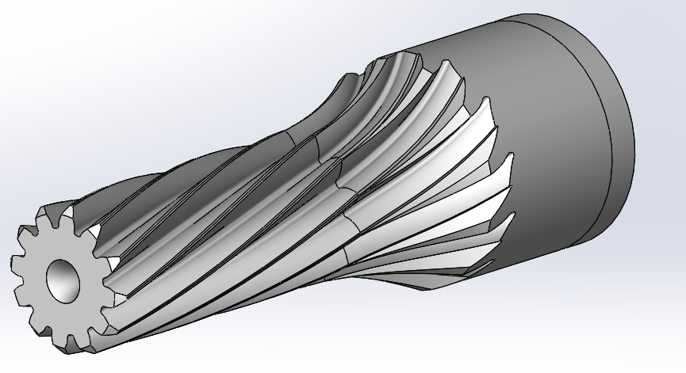
Performant
Höhere NOT-AUS-Momente
i=7 / i=8 / i=10 → größerer Ritzelzapfendurchmesser
Schrumpfkleben mit Loctite 648: → +25% Scherfestigkeit

Slide 13
Präzise
Normales Drehspiel:
Sonnenräder und Planetenräder / Einsatzgehärtet und geschliffen QKL 5
Gehäuseverzahnung / P → GGG70 wälzgeschält QKL 7
Gehäuseverzahnung / PH(Q) → 31CrMoV9 vergütet auf 1000 N/mm² wälzgeschält QKL 7
Reduziertes Drehspiel:
Sonnenräder und Planetenräder / Einsatzgehärtet und geschliffen QKL 5
Gehäuseverzahnung / P → GGG70 wälzgeschält QKL 6
Gehäuseverzahnung / PH(Q) → 31CrMoV9 vergütet auf 1000 N/mm² und nitriergehärtet wälzgeschält QKL 6

Slide 14
Präzise
Höchste Gehäuse- und Verzahnungsqualität durch innovative Technologien
Höchste Gleichlaufgüte
Verdrehflankenspiel von ≤ 1 arcmin.

Slide 15
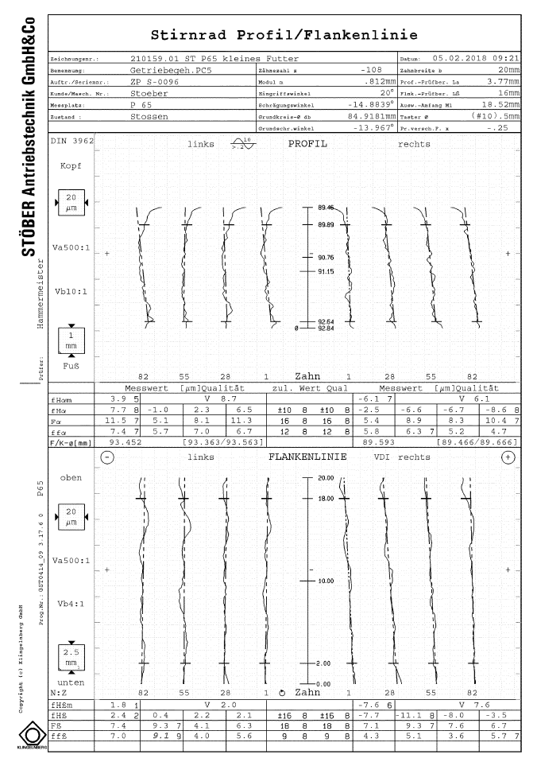
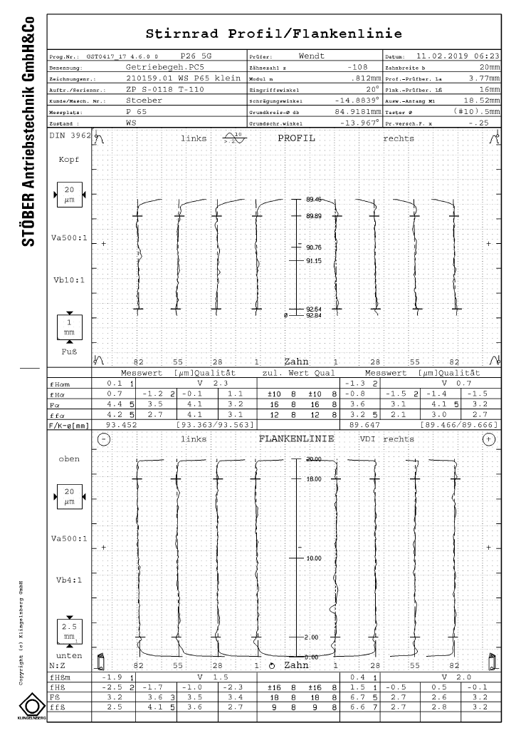
Präzise
Stoßen
Wälzschälen
QKL 8
QKL 5
QKL 9
QKL 7

Slide 16
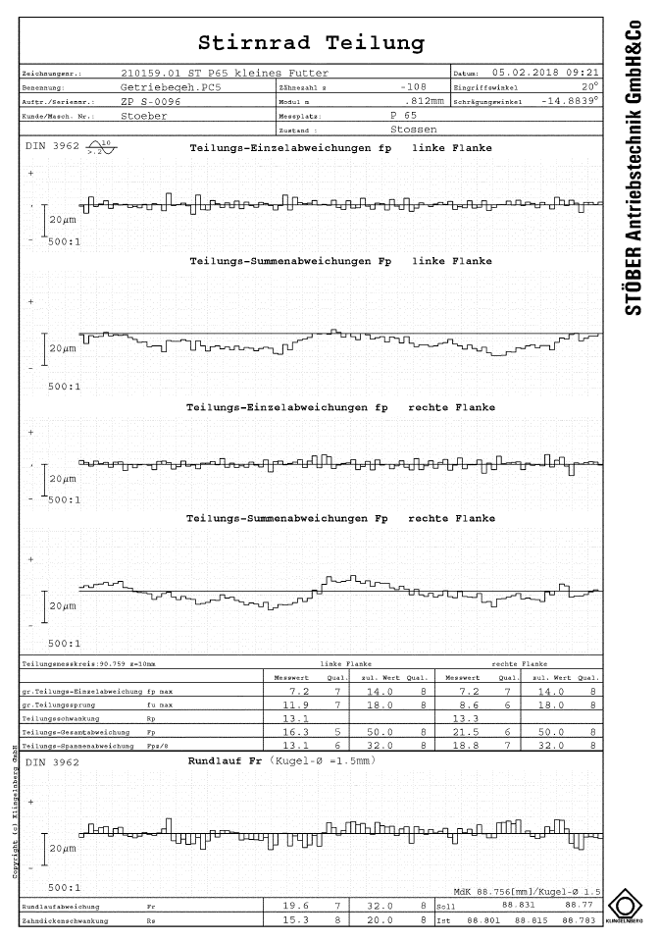
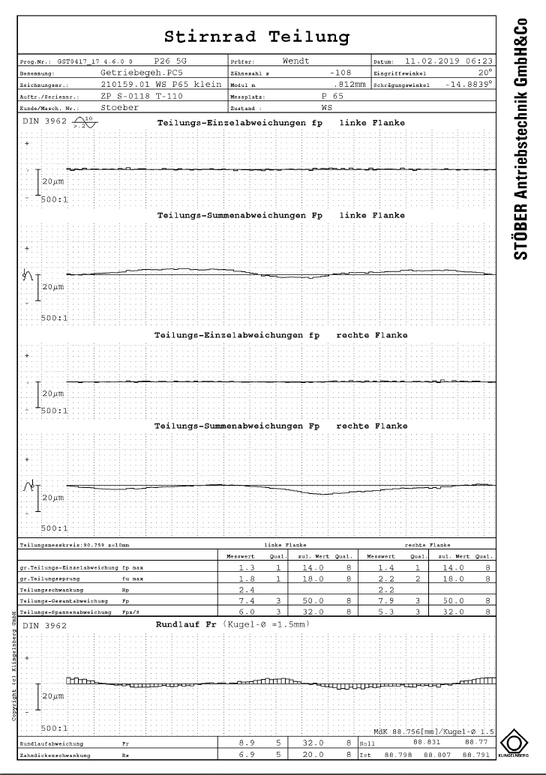
Präzise
Stoßen
Wälzschälen
QKL 7
QKL 3
QKL 8
QKL 5

Slide 17
Zusammenfassung Vergleich G2 vs. G3
Baureihe P:
P2: M2acc +15% bis LW/h ≤ 1000
P3-P9:
Deutliche Steigerungen M_{2acc} und M_{2NOT} bei i= 5 / 7 / 8 / 20 / 25 / 32 / 35 / 50 / 56 / 70 / 80
Geringe Steigerungen M_{2acc} und M_{2NOT} bei i= 10 / 100
Keine Steigerungen M_{2acc} und M_{2NOT} bei i= 3 / 4 / 12 / 16 / 40
Geringe Steigerungen M_{2accHT} für die spielreduzierten Varianten (Gehäuse GGG70 nicht nitriert)
Baureihe PH3-PH8:
Deutliche Steigerungen M_{2acc} und M_{2NOT} bei i= 5 / 7 / 8 / 20 / 25 / 32 / 35 / 50 / 56 / 70 / 80
Geringe Steigerungen M_{2acc} und M_{2NOT} bei i= 10 / 100
Keine Steigerungen M_{2acc} und M_{2NOT} bei i= 4 / 16 / 40
Deutliche Steigerungen M_{2accHT} für die spielreduzierten Varianten (Gehäuse 31CrMoV9 nitriert) Ausnahmen i= 10 / 100 (Limitierung durch Sonnenradverzahnung)
Baureihe PHQ4-PHQ8:
Deutliche Steigerungen M_{2acc} und M_{2NOT} für alle Übersetzungen
Deutliche Steigerungen M_{2accHT} für die spielreduzierten Varianten (Gehäuse 31CrMoV9 nitriert) Ausnahme PHQ7

Slide 18
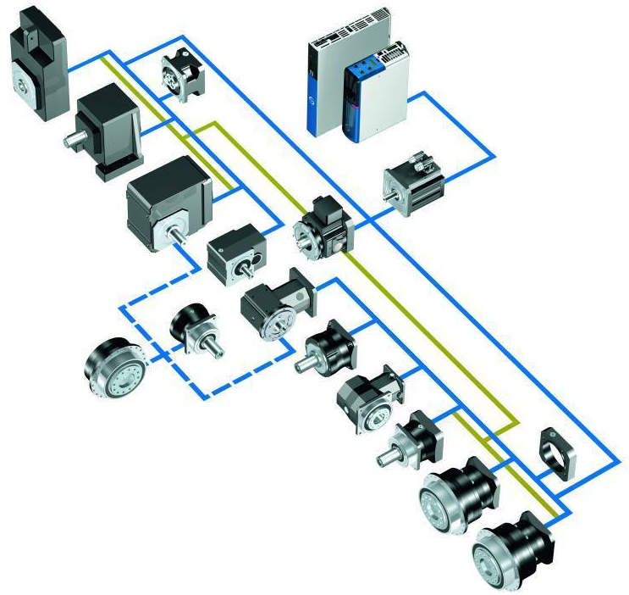
Passgenau
Für jede Anforderung das Passende dabei!
Flexible Maschinenkonstruktion durch eine imposante Kombinations- und Optionsvielfalt. Variable Adapterausführungen ermöglichen die Anbindung von Motoren unterschiedlichster Baugrößen.

Slide 19
Planetengetriebe Generation 3
Prioritäten
1. Kostenreduzierung
2. Längenreduzierung
3. Designoptimierung
4. Leistungsoptimierung

Slide 20
Neues Design
G2
G3
Notes:
Diese Folien geben Dir Tipps, Hintergrund- und Zusatzinformationen zu P G3
Designoptimierung / Standardisierung
Gleiche Eintriebseitige Schnittstelle für P und PH
Verwendung gleicher Motoradapter
Verwendung gleicher Motorflansche bei Direktanbau

Slide 21
Neues Design

Slide 22
Neues Design

Slide 23
Neues Design

Slide 24
Planetengetriebe Generation 3
Prioritäten
1. Kostenreduzierung
2. Längenreduzierung
3. Designoptimierung
4. Leistungsoptimierung

Slide 25
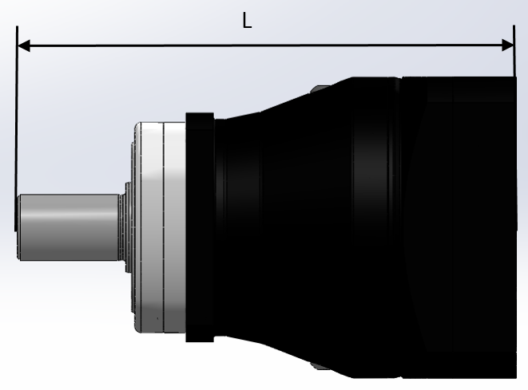
Veränderung der Baulängen P im Vergleich
 | G2 ME | G3 ME | Reduzierung | G2 MEL | G3 MEL | Reduzierung
 | L [mm] | L [mm] | [mm] | L [mm] | L [mm] | [mm]
P221 - P231 | 109,5 | 109,5 | 0,0 | 129,0 | 129,0 | 0,0
P222 - P232 | 141,5 | 141,5 | 0,0 | 161,0 | 161,0 | 0,0
P321 - P331 | 153,0 | 145,5 | 7,5 | 159,3 | 147,0 | 12,3
P322 - P332 | 173,5 | 163,0 | 10,5 | 193,0 | 182,5 | 10,5
P421 - P431 | 174,0 | 165,5 | 8,5 | 185,5 | 178,5 | 7,0
P422 - P432 | 218,5 | 202,5 | 16,0 | 224,8 | 204,0 | 20,8
P521 - P531 | 217,0 | 210,5 | 6,5 | 233,0 | 223,0 | 10,0
P522 - P532 | 263,5 | 239,5 | 24,0 | 275,0 | 252,5 | 22,5
P721 - P731 | 268,0 | 264,5 | 3,5 | 293,0 | 287,5 | 5,5
P722 - P732 | 318,0 | 302,5 | 15,5 | 334,0 | 315,0 | 19,0
P821 - P831 | 318,0 | 311,5 | 6,5 | 334,0 | 320,5 | 13,5
P822 - P832 | 376,5 | 356,5 | 20,0 | 401,5 | 379,5 | 22,0
P921 - P931 | 396,0 | 380,5 | 15,5 | - | - | -
P922 - P932 | 476,0 | 463,5 | 12,5 | 492,0 | 472,5 | 19,5
Baulängen wurden reduziert
Notes:
Diese Folien geben Dir Tipps, Hintergrund- und Zusatzinformationen zu P G3
Beim P9 gibt es keinen MEL Adapter!

Slide 26
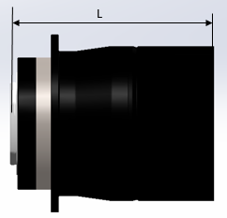
Veränderung der Baulängen PH(Q) im Vergleich
 | G2 ME | G3 ME | Reduzierung | G2 MEL | G3 MEL | Reduzierung
 | L [mm] | L [mm] | [mm] | L [mm] | L [mm] | [mm]
PH321 - PH331 | 102,5 | 98,5 | 4,0 | 108,8 | 100,0 | 8,8
PH322 - PH332 | 119,0 | 116,0 | 3,0 | 138,5 | 135,5 | 3,0
PH421 - PH431 | 120,0 | 113,5 | 6,5 | 131,5 | 126,5 | 5,0
PH422 - PH432 | 164,5 | 150,5 | 14,0 | 170,8 | 152,0 | 18,8
PH521 - PH531 | 134,0 | 132,0 | 2,0 | 150,0 | 144,5 | 5,5
PH522 - PH532 | 180,5 | 161,0 | 19,5 | 192,0 | 174,0 | 18,0
PH721 - PH731 | 164,0 | 161,0 | 3,0 | 189,5 | 184,0 | 5,5
PH722 - PH732 | 214,0 | 199,0 | 15,0 | 230,0 | 211,5 | 18,5
PH821 - PH831 | 218,0 | 218,0 | 0,0 | 234,0 | 236,0 | -2,0
PH822 - PH832 | 277,0 | 263,0 | 14,0 | 303,0 | 286,0 | 17,0
Baulängen wurden reduziert
Notes:
Diese Folien geben Dir Tipps, Hintergrund- und Zusatzinformationen zu P G3

Slide 27
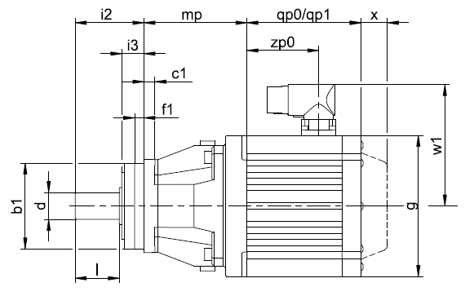
Veränderung Baulänge Direktanbau
 | i2+mp |  | Reduzierung
 | G2 | G3 | [mm]
P221 - P231 EZ3 | 97,5 | 97,5 | 0,0
P222 - P232 EZ3 | 129,5 | 129,5 | 0,0
P321 - P331 EZ3 | 121,5 | 116,5 | -5,0
P321 - P331 EZ4 | 118,0 | 113,0 | -5,0
P322 - P332 EZ3 | 161,5 | 151,0 | -10,5
P421 - P431 EZ4 | 135,0 | 136,5 | 1,5
P421 - P431 EZ5 | 137,5 | 136,0 | -1,5
P422 - P432 EZ3 | 187,0 | 173,5 | -13,5
P422 - P432 EZ4 | 183,5 | 170,0 | -13,5
P521 - P531 EZ5 | 169,0 | 168,5 | -0,5
P521 - P531 EZ7 | 175,0 | 171,5 | -3,5
P522 - P532 EZ4 | 224,5 | 210,5 | -14,0
P522 - P532 EZ5 | 227,0 | 210,0 | -17,0
P721 - P731 EZ7 | 210,0 | 212,5 | 2,5
P721 - P731 EZ8 | 225,0 | 222,5 | -2,5
P722 - P732 EZ5 | 270,0 | 260,5 | -9,5
P722 - P732 EZ7 | 276,0 | 263,5 | -12,5
P821 - P831 EZ8 | 249,0 | 253,5 | 4,5
P822 - P832 EZ7 | 318,5 | 304,5 | -14,0
P822 - P832 EZ8 | 333,5 | 314,5 | -19,0
P922 - P932 EZ8 | 407,0 | 405,5 | -1,5

Slide 28
Planetengetriebe Generation 3
Prioritäten
1. Kostenreduzierung
2. Längenreduzierung
3. Designoptimierung
4. Leistungsoptimierung

Slide 29
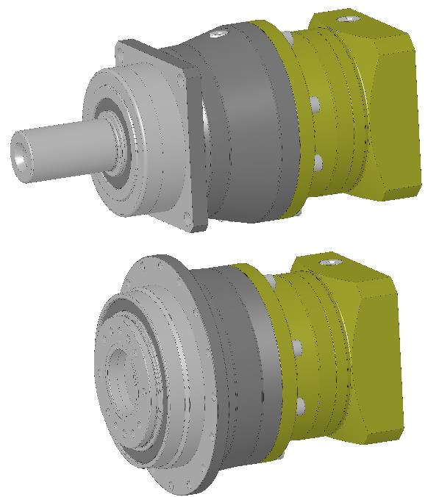
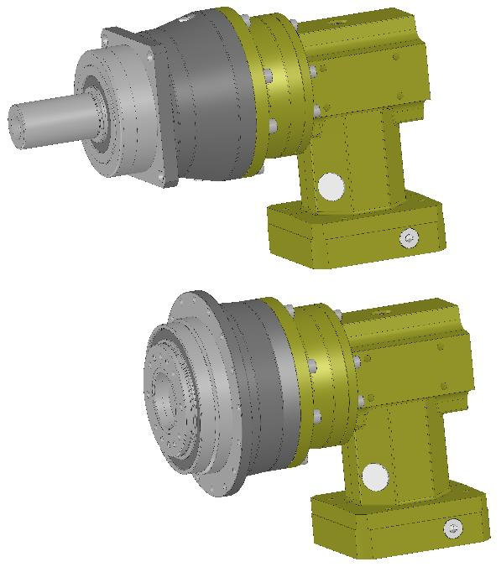
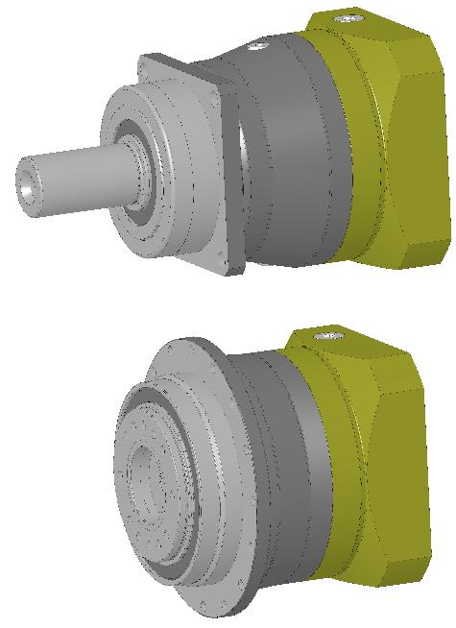
Gleichteilestrategie
weniger verschiedene Bauteile
höhere Verfügbarkeit
kürzere Lieferzeiten

Slide 30
Gleichteilestrategie
Standardisierung der Ritzelzapfendurchmesser
In einer Baugröße gibt es nur noch einen Zapfendurchmesser
Einsparung von Kupplungs- und Planetenträger Varianten
Größere Losgrößen für Fertigung und Einkauf
Höhere Verfügbarkeit
Kürzere Lieferzeiten
Sonnenräder und Planetenräder für Standard Drehspiel und reduziertes Drehspiel sind bei G3 die gleichen Bauteile

Slide 31
Gehäuseverzahnung - Wälzschälen
Neues sehr effektives Verfahren
Verzahnung wird in ca. 1/3 der Zeit vom Stoßen hergestellt
Prozessvorteile durch Herstellung in einem Arbeitsgang

Slide 32
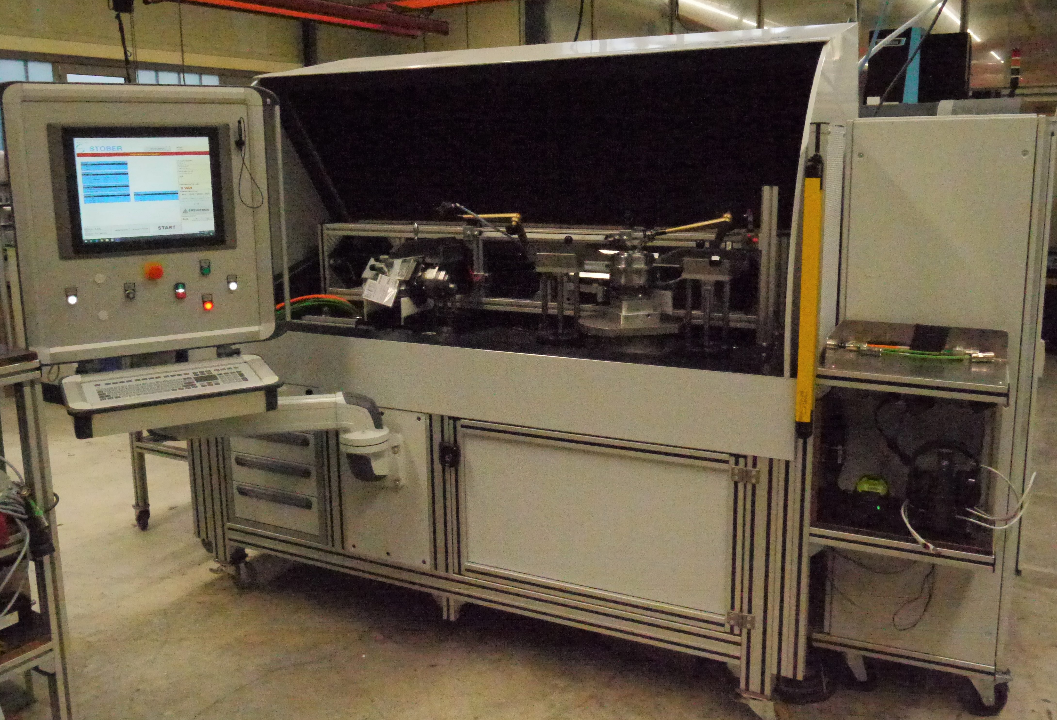
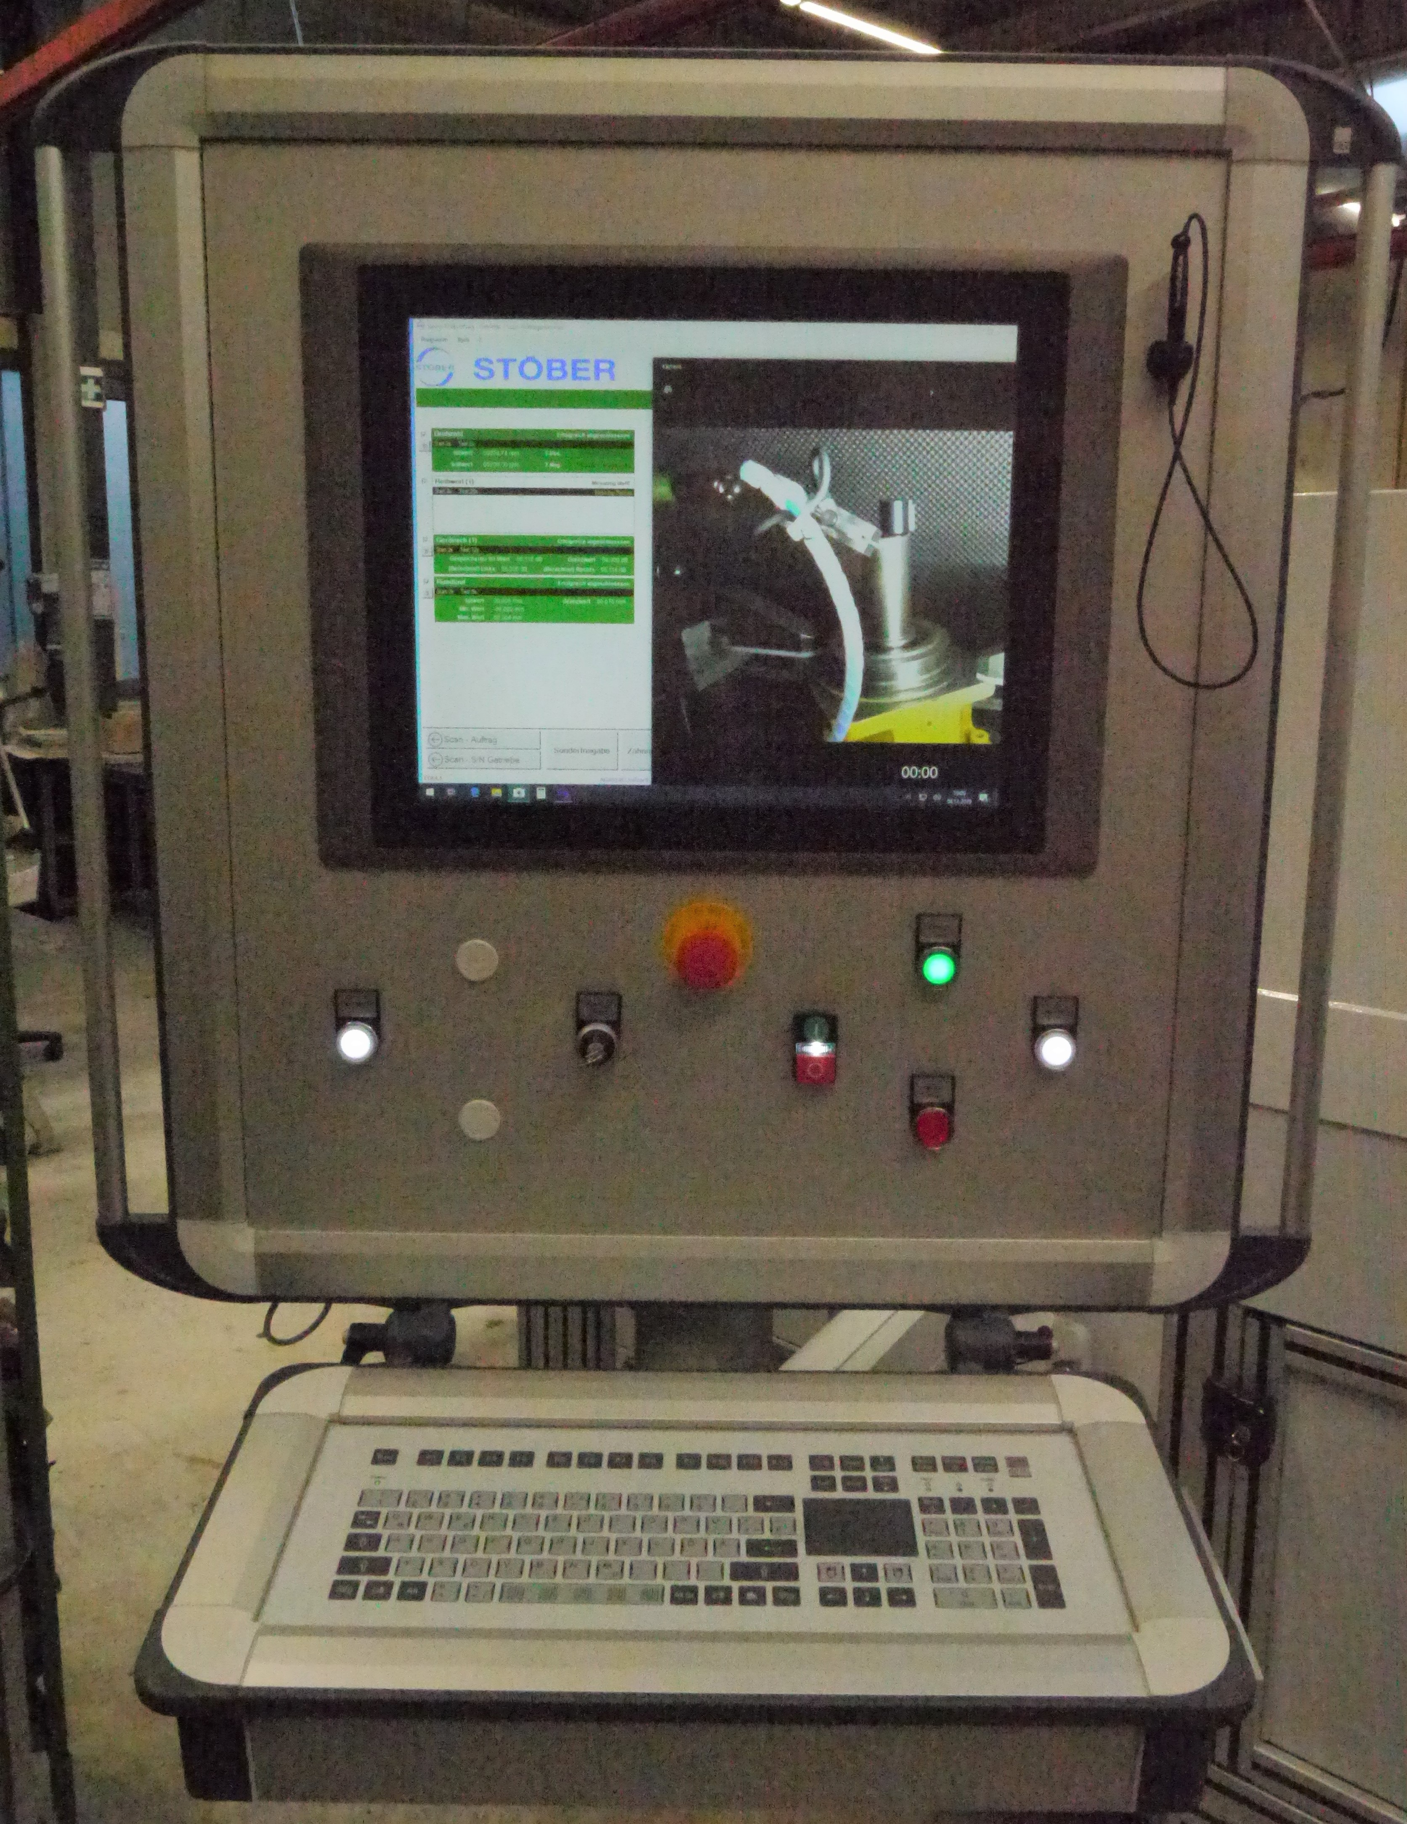
Qualitätssicherung in der Montage
DB gestützte Prüfung und Dokumentation von Einstellwerten und Vorgabewerten

Slide 33
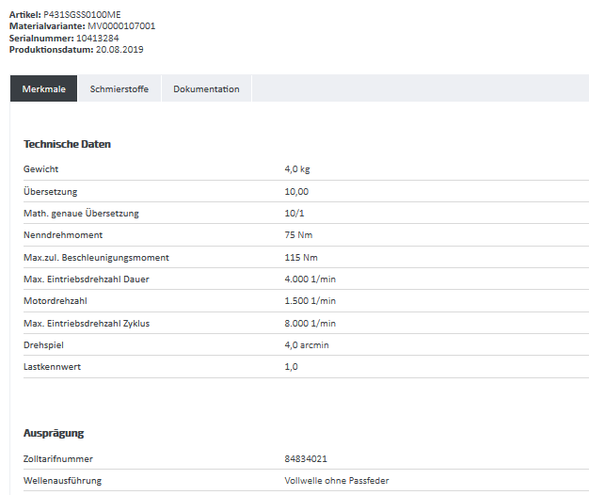
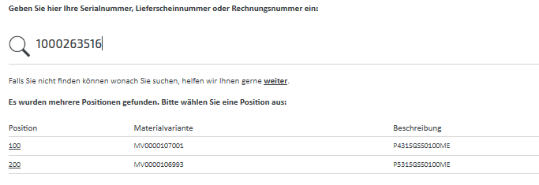
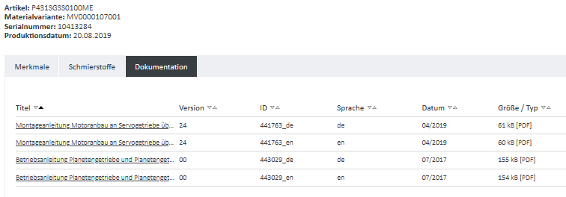
Service

